Slide 2
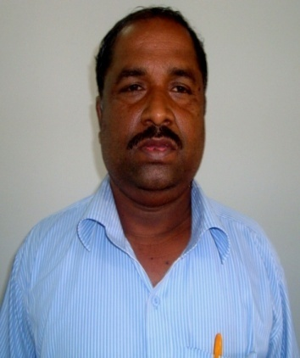
মোঃ শহিদ উল্লাহ সহকারী শিক্ষক ভাটরা কালজয়ী বিদ্যানিকেতন চৌদ্দগ্রাম, কুমিল্লা মোবাইল নং- ০১৭১০৪২৪৮২৫ ১৮তম ব্যাচ ইমেইলঃ shahidullah544@yahoo.com

Slide 3
শ্রেণিঃ নবম বিষয়ঃ পদার্থ বিজ্ঞান অধ্যায়ঃ প্রথম সময়ঃ ৫০মিনিট

Slide 5
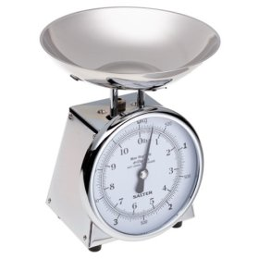
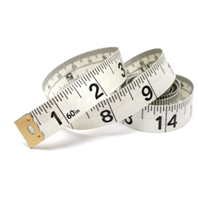
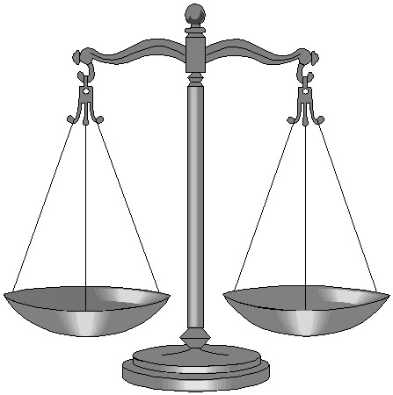
উপরের যন্ত্রগুলো দিয়ে কী করা হয় ?

Slide 6
পরিমাপ

Slide 7
আচরণিক উদ্দেশ্য
এই পাঠ শেষে শিক্ষার্থীরা-
পরিমাপ কী তা বলতে পারবে।
ভার্ণিয়ার ধ্রুবক নির্ণয় করতে পারবে।
সূক্ষ্ম পরিমাপের জন্য ভার্ণিয়ার স্কেল পরিমাপ করতে পারবে।

Slide 9
1 2 3 4 5 6 7 8 9 10
1 2 3 4 5 6 7 8 9

Slide 10
1 2 3 4 5 6 7 8 9 10
1 2 3 4 5 6 7 8 9

Slide 11
ভার্নিয়ার স্কেল
1 2 3 4 5 6 7 8 9 10
দশ ঘর
নয় ঘর
1 2 3 4 5 6 7 8 9
মূল স্কেল

Slide 12
০ ১ ২ ৩
1 2 3 4 5 6 7 8 9
1 2 3 4 5 6 7 8 9
1 2 3 4 5 6 7 8 9
মূলস্কেল
পরিমাপের বস্তু
1 2 3 4 5 6 7 8 9 10
আপাত পাঠ
৫

Slide 13
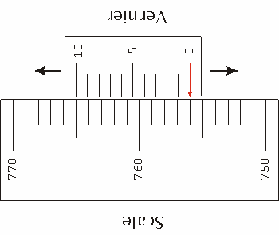
ভার্নিয়ার স্কেল
মূল স্কেল
আপাত পাঠ
ভার্নিয়ার ধ্রুবক এর মান যত ততটুকু পর্যন্ত সূক্ষ্ম পরিমাপ করা যায়

Slide 14
ভার্নিয়ার ধ্রুবক
ভার্নিয়ার ধ্রুবক=মূলস্কেলের ক্ষুদ্রতম ১ভাগের দৈর্ঘ্য – ভার্নিয়ার স্কেলের ১ভাগের দৈর্ঘ্য
=মূলস্কেলের ক্ষুদ্রতম ১ভাগের দৈর্ঘ ÷ ভার্নিয়ার স্কেলের মোট ভাগ সংখ্যা
ভার্নিয়ার পাঠ
ভার্নিয়ার পাঠ=ভার্নিয়ার স্কেল পাঠ × ভার্নিয়ার ধ্রুবক
মোট ৈদর্ঘ্য
মোট ৈদর্ঘ্য= মূলস্কেল পাঠ +ভার্নিয়ার পাঠ

Slide 15
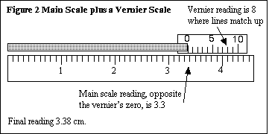
ভার্নিয়ার স্কেল দ্বারা দৈর্ঘ্যর সূক্ষ্ম পরিমাপ
দন্ড
এখানে
ভার্নিয়ারধ্রুবক=১মি.মি.÷১০=০.১মি.মি.=০.০১সে.মি.
মূলস্কেল পাঠ = ৩.৩ সে.মি.
ভার্নিয়ার স্কেল পাঠ = ৮
ভার্নিয়ার পাঠের মান = ৮×০.০১ সে.মি. =০.০৮ সে.মি.
দন্ডের দৈর্ঘ = ৩.৩ সে.মি. + ০.০৮ সে.মি. =৩.৩৮ সে.মি.

Slide 16
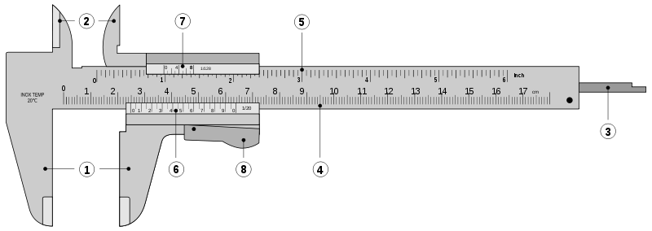
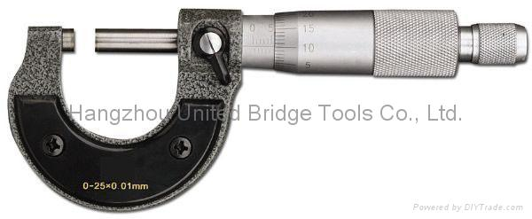
সুক্ষ্ম দৈর্ঘ্য পরিমাপের জন্য কয়েকটি আদর্শ যন্ত্র
স্লাইডক্যালিপার্স
স্ক্রুগজ
স্ফেরোমিটার

Slide 17
দলীয় কাজ
৫ জন করে দলে বিভক্ত হয়ে প্রশ্নটি সমাধান কর।
প্রশ্ন-সাধারণ মিটার স্কেল দিয়ে সঠিক দৈর্ঘ
পরিমাপ করা যায় না কেন ? ২টি কারণ লিখ।

Slide 18
মূল্যায়ন
১। সুক্ষ্ম দৈর্ঘ্য পরিমাপে ব্যবহৃত ২টি যন্ত্রের নাম বল।
২। সাধারণ স্কেল ও ভার্নিয়ার স্কেলের মধ্য ২টি পার্থক্য বল।

Slide 19
বাড়ির কাজ
প্রশ্ন-প্রধান স্কেলের ক্ষুদ্রতম ১ ভাগের দৈর্ঘ্য ১মি.মি. । ভার্নিয়ার স্কেলের ২০ ভাগ প্রধান স্কেলের ক্ষুদ্রতম ১৯ ভাগের সমান। ভার্নিয়ার ধ্রুবক নির্ণয় কর।

Slide 20
ধন্যবাদ

